Slide 1
მაღალი რიგის სქემები ექვსკუთხა ბადეზე წრფივი ადვექციის განტოლებისათვის
ნატალია ნებულიშვილი
ხელმძღვანელი: თსუ-ს პროფესორი
რამაზ ბოჭორიშვილი

Slide 2


ადვექციის განტოლება
(1)

Slide 3
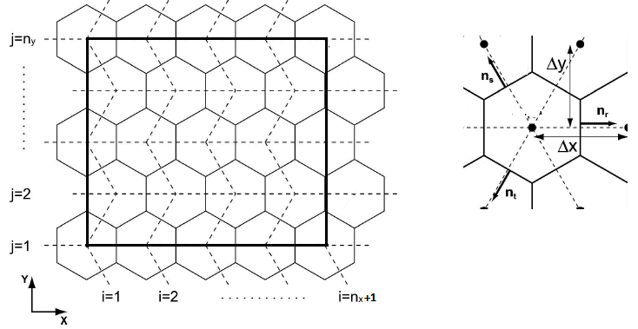
ექვსკუთხა ბადე

Slide 4

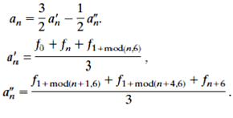
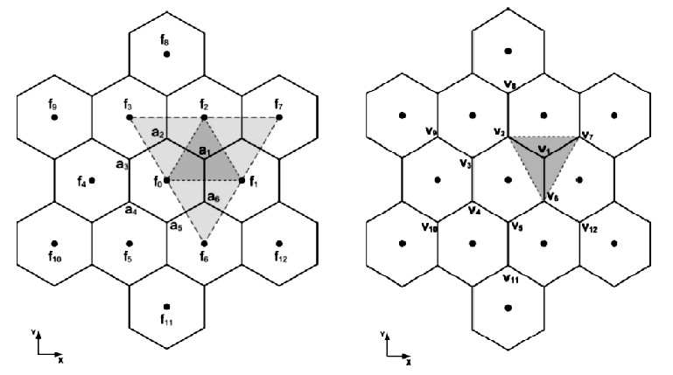
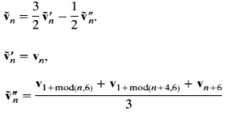
მიურას სქემა

Slide 5

დროითი ინტეგრება
ეილერის სქემა
(1) 
ტესტირების შედეგები
f | v | მეორე ნორმა | უსასრულობა ნორმა
1 | (1,1) | 0.0331438 | 0.0917768
(exp(1/(x+t)))/(x*x) | (-x*x,0) | 0.0553461 | 0.20474
exp(t) | (-x,0) | 0.0360161 | 0.135122
exp(t) | (0,-y) | 0.035898 | 0.105882
x | (0,1) | 0.037159 | 0.11269
y | (1,0) | 0.0317888 | 0.113313
საწყისი წერტილი (1,1), სივრცითი ბიჯი 0.1, წერტილების რაოდენობა 10x10, საწყისი დრო 0.001, დროითი ბიჯი 0.001, საბოლოო დრო 0.01.
f | v | მეორე ნორმა | უსასრულობა ნორმა
xt | (-x/2t,t) | 0.0263572 | 0.0667579
yt | (t,-y/2t) | 0.0189955 | 0.0338615
დროითი ბიჯი 0.00001

Slide 6
დროითი ინტეგრება
რუნგე-კუტას სქემა
(1) 

Slide 7
დროითი ინტეგრება
რუნგე-კუტას სქემა
ტესტირების შედეგები
f | v | მეორე ნორმა | უსასრულობა ნორმა
1 | (1,1) | 0.036244 | 0.100544
(exp(1/(x+t)))/(x*x) | (-x*x,0) | 0.0605056 | 0.224203
exp(t) | (-x,0) | 0.0393928 | 0.147385
exp(t) | (0,-y) | 0.0392687 | 0.115937
x | (0,1) | 0.0406366 | 0.123097
y | (1,0) | 0.0347633 | 0.124035
საწყისი წერტილი (1,1), სივრცითი ბიჯი 0.1, წერტილების რაოდენობა 10x10, საწყისი დრო 0.001, დროითი ბიჯი 0.001, საბოლოო დრო 0.01.
f | v | მეორე ნორმა | უსასრულობა ნორმა
xt | (-x/2t,t) | 0.0172867 | 0.0271585
yt | (t,-y/2t) | 0.0167996 | 0.0217747
დროითი ბიჯი 0.00001

Slide 8
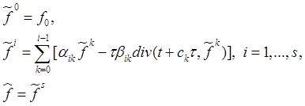
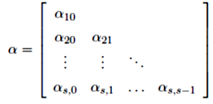
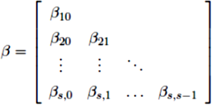
დროითი ინტეგრება
SSP სქემა
(1) 

Slide 9
დროითი ინტეგრება
SSP სქემა
ტესტირების შედეგები
f | v | მეორე ნორმა | უსასრულობა ნორმა
1 | (1,1) | 0.0372784 | 0.103384
(exp(1/(x+t)))/(x*x) | (-x*x,0) | 0.0622067 | 0.230528
exp(t) | (-x,0) | 0.040519 | 0.151574
exp(t) | (0,-y) | 0.0403915 | 0.119292
x | (0,1) | 0.0417965 | 0.126498
y | (1,0) | 0.0357555 | 0.127505
საწყისი წერტილი (1,1), სივრცითი ბიჯი 0.1, წერტილების რაოდენობა 10x10, საწყისი დრო 0.001, დროითი ბიჯი 0.001, საბოლოო დრო 0.01.
f | v | მეორე ნორმა | უსასრულობა ნორმა
xt | (-x/2t,t) | 0.0172796 | 0.0271265
yt | (t,-y/2t) | 0.0167853 | 0.0217434
დროითი ბიჯი 0.00001

Slide 10
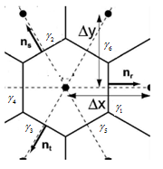



მიმართული წარმოებულები

Slide 11
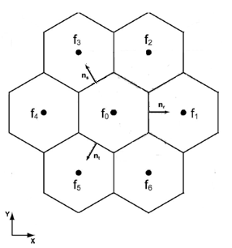

ახალი სქემა
(სასრული სხვაობები)

Slide 12
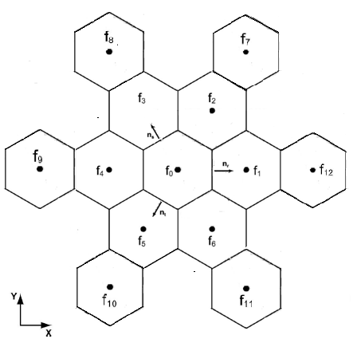
ახალი სქემა
ბარიცენტრული გაწარმოება

Slide 13
მიურას სქემა VS ახალი სქემები
 |  | მიურას სქემა |  | სქემა ბარიცენტრული წარმოებულით |  | სასრულ სხვაობიანი სქემა
f | v | secod norm | infinity norm | second norm | infinity norm | second norm | infinity norm
1 | (x,y) | 1,10399E-15 | 2,22045E-15 | 2.21244e-015 | 6.21725e-015 | 8.00901e-16 | 2.22045e-015
1 | (x²,y²) | 1,06698E-15 | 2,22045E-15 | 3.77972e-015 | 9.76996e-015 | 0.126559 | 0.153269
1 | (xy,xy) | 5,95E-16 | 1,55E-15 | 3.43646e-015 | 1.11022e-014 | 0.033541 | 0.05
x | (y²,xy) | 3,52767E-03 | 3,33333E-03 | 5.62365e-015 | 1.86517e-014 | 0.0441376 | 0.155
x/3 | (x²,1) | 2,35178E-03 | 2,22222E-03 | 2.11307e-015 | 7.10543e-015 | 0.0377625 | 0.0641667
x³/3+y³/3 | (1,1) | 4,14E-16 | 8,88E-16 | 4.44289e-015 | 1.42109e-014 | 0.0865138 | 0.153257
y²/3 | (y,y) | 0,00235178 | 2,22222E-03 | 1.25921e-015 | 2.22045e-015 | 0.0387419 | 0.065

Slide 14
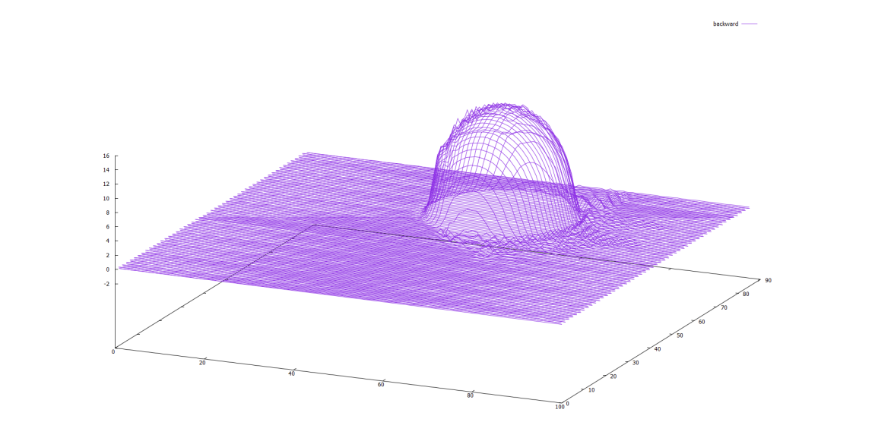
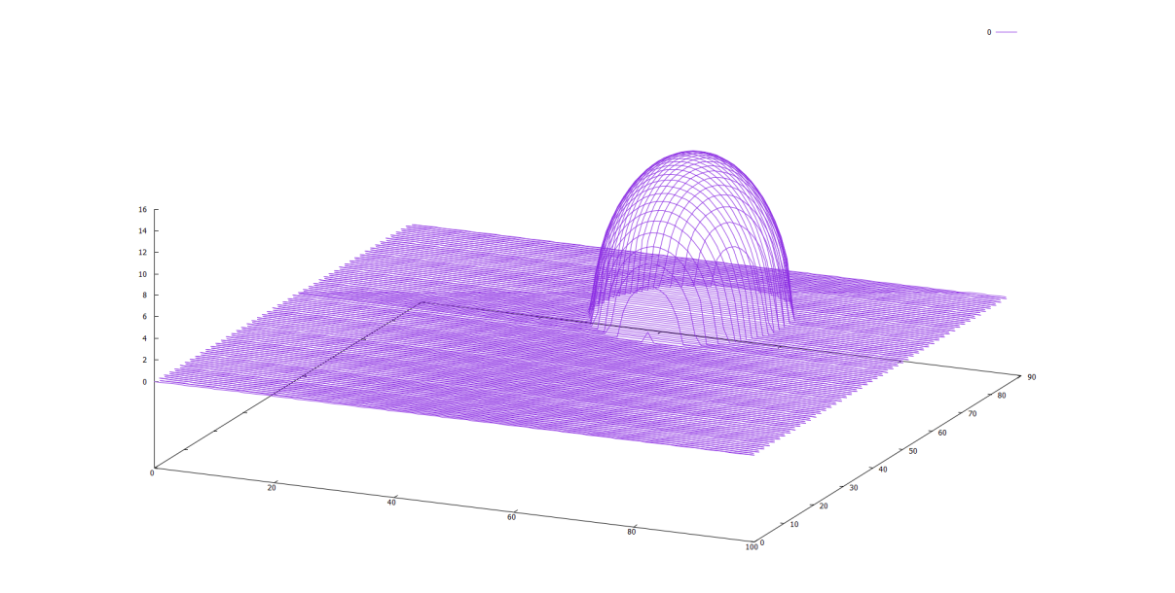
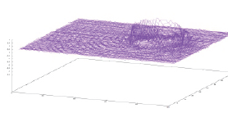
ტესტირების შედეგები
(მიურას სქემა)
ერთი სრული ბრუნის შემდეგ
ზუსტი ამონახსნი
ცდომილება

Slide 15
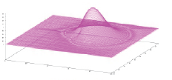
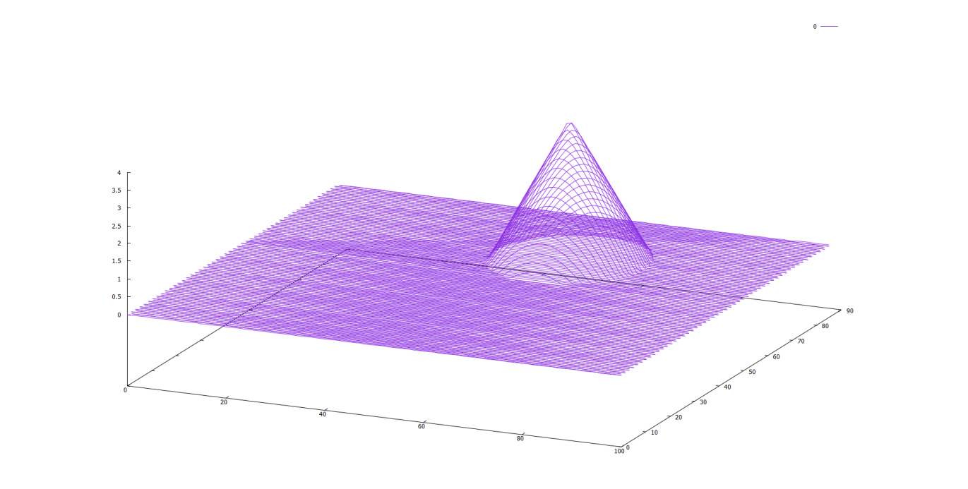
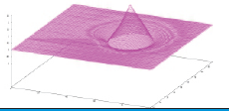
ტესტირების შედეგები
(სასრულ სხვაობებიანი სქემა)
ერთი სრული ბრუნის შემდეგ
ზუსტი ამონახსნი
ცდომილება

Slide 16
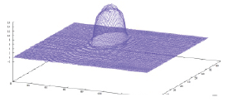
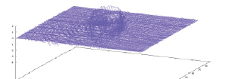
ტესტირების შედეგები
(ბარიცენტრული გაწარმოებით)
ერთი სრული ბრუნის შემდეგ
ზუსტი ამონახსნი
ცდომილება

Slide 17
ტესტირების შედეგები
 | მიურას სქემა |  | ახალი სქემა ბარიცენტრული გაწარმოებით |  | ახალი სქემა სასრული სხვაობებით
ინტეგების მეთოდი | მეორე ნორმა | უსასრულობა ნორმა | მეორე ნორმა | უსასრულობა ნორმა | მეორე ნორმა | უსასრულობა ნორმა
ეილერი | 1.19845e+135 | 2.90669e+136 | 9.45998e+088 | 2.23647e+090 | 0.108982 | 0.708194
რუნგე-კუტა | 0.00257909 | 0.0338996 | 0.00182864 | 0.026965 | 0.108969 | 0.708177
SSP | 0.00406956 | 0.0465577 | 0.00364422 | 0.037217 | 0.110728 | 0.732207
სასრულ სხვაობიანი სქემა მდგრადია
ბარიცენტრული გაწარმოებით ვიღებთ უკეთეს შედეგს
სასრულსხვაობიანი სქემა 2.94-ჯერ სწრაფია, ვიდრე მიურას სქემა
ბარიცენტრული გაწარმოებით 1,107-ჯერ სწრაფია ვიდრე მიურას სქემა

Slide 18
გმადლობთ ყურადღებისთვის!

